Slide 1


OTEL LOGOSU
KAR’S OTEL
SÜRDÜRÜLEBİLİRLİK RAPORLAMASI

Slide 2
1. GİRİŞ
1.1. Bu rapor, KAR’S Oteli’nin çevresel, sosyal, kültürel ve ekonomik sürdürülebilirlik alanlarındaki performansını şeffaf biçimde ortaya koymak amacıyla hazırlanmıştır.
1.2. Rapor, Global Sürdürülebilir Turizm Konseyi’nin (GSTC) 3. aşama kriterlerine uygun olarak yapılandırılmıştır.
1.3. Veri toplama sürecinde; saha gözlemleri, personel anketleri, misafir geri bildirimleri ve çevresel izleme sonuçları kullanılmıştır.

Slide 3
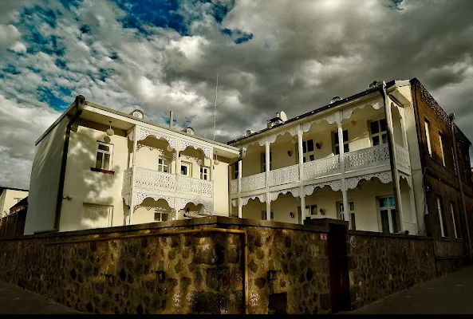
2.OTEL TANITIMI
Modern çizgilerle dekore edilen her odada farklı pudra tonları tercih edilmiştir. Tüm odalarda LCD TV, kablosuz (wireless) internet bağlantısı ve çalışma masaları bulunmaktadır. Yine tüm odalarda 6 metrekare "king size" yataklar tercih edilmiştir ve her bir oda, kendisine özel dikilmiş olan çarşaf, örtüler ve yüksek kalitede kaz tüyü uyku takımlarıyla döşenmiştir. Otel misafirleri 24 saat oda servisiyle kaliteli bir hizmet alırlar. Kar's Otel'in 8 odasından 5'i standart odadır. Her katta farklı bir renk hakimiyetiyle döşenen standart odalarda ihtiyacınız olan her türlü konfor mevcuttur. LCD televizyon, telefon ve kablosuz internet bağlantısı standartdır. Akyaka, Selim, Susuz, Digor ve Kağızman Kar's Otel'in standart odalarıdır.

Slide 4
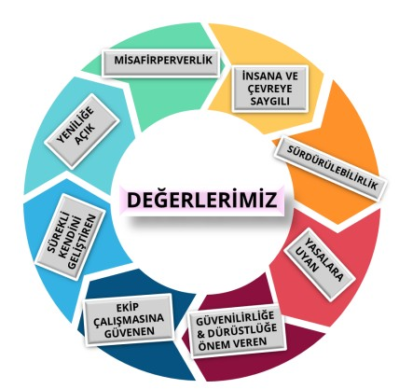
3.DEĞERLERİMİZ,VİZYONUMUZ VE MİSYONUMUZ
3.1. Değerlerimiz:
Değerlerimiz kim olduğumuzu, neyi savunduğumuzu ve nasıl davranmamız gerektiğini belirler. Turizmde misafir memnuniyetimizi artırmayı ve misafirlerimizle aramızda güven inşa etmek amacıyla hareket etmemizi sağlar. Değerlerimiz doğrultusunda çalışarak misafirlerimize ve kendi aramızda nasıl davranmamız gerektiğini, yaptığımız işin niteliğini ve bizi başarıya götüren faaliyetleri belirliyoruz.
Bizim için her şeyin temelinde, misafirlerimizin, paydaşlarımızın ve personellerimizin Kar’s Hotel’e duyduğu güven ve yüksek standartlara sahip davranışımız yer almaktadır.
3.2. Vizyonumuz:
“Dünyayı tüketmek değil, koruyarak yaşamak” ilkesi ile sürdürülebilir turizmi benimseyen öncü otel olmaktır.
3.3. Misyonumuz:
Tarihi ve kültürel değerleri koruyan, doğal çevreye saygılı, kaliteli ve müşteri odaklı hizmet sunmaktır.

Slide 5
4.ORGANİZAYON ŞEMASI VE GÖREV TANIMI
ÇEVRE TEMSİLCİSİ
KAT GÖREVLİSİ
Ö.Doğan İLİNGİ
ÇALIŞAN VE MÜŞTERİ TEMSİLCİSİ
Deniz URUN
ERİŞEBİLİRLİK
Mehmet DUMAN
ENERJİ VE SU YÖNETİMİ TEMSİLCİSİ
Metin BEKİR
SÜRDÜRÜLEBİLİR EKİP LİDERİ
Mehmet DUMAN
4.1. Otelimizde sürdürülebilirlikten sorumlu bir ekip kurulmuş, organizasyon şemamızda sürdürülebilirlik ekipleri tanımlanmıştır.
4.2. Her departmanın sorumlulukları net biçimde belirlenmiş olup, sürdürülebilirlik ekibi düzenli toplantılarla uygulamaları takip etmektedir.

Slide 6

5. SÜRDÜRÜLEBİLİRLİK UYGULAMALARI, GÖRSELLER, HEDEFLER VE SÜREKLİ İYİLEŞTİRME
5.1. Çevresel Sürdürülebilirlik
5.2. Sosyal Sürdürülebilirlik
5.3. Kültürel Sürdürülebilirlik
5.4. Ekonomik Sürdürülebilirlik
5.5. Veri Analizleri ve Hedefler
5.6.Sürekli İyileştirme

Slide 7


5.1. Çevresel Sürdürülebilirlik
• Suyu tasarruflu kullanmak için ikili sifon sistemleri uygulanmaktadır.
• Su tüketimi günlük, aylık ve yıllık olarak bölgesel bazda takip edilmektedir.
• Enerji verimliliği yüksek cihazlar ve LED aydınlatmalar tercih edilmektedir.
• Enerji kartlı oda sistemleri ile gereksiz tüketim engellenmektedir.
• Tüm kimyasallar için MSDS belgeleri temin edilmekte, doğal ürünler tercih edilmektedir.
• Kimyasal depolamada taşma tavası ve sızdırmazlık önlemleri mevcuttur.

Slide 8

5.2. Sosyal Sürdürülebilirlik
• Yerel topluluklarla iş birliği yapılarak sosyal projelere katkı sağlanmaktadır.
• Çeşitlilik ve kapsayıcılık politikalarıyla adil çalışma ortamı sunulmaktadır.
• Personel gelişimi için eğitim, ödül ve etkinliklerle destek sağlanmaktadır.

Slide 9
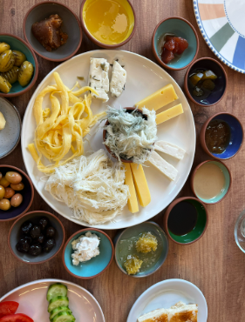
5.3. Kültürel Sürdürülebilirlik
• Yerel mutfak tanıtılmakta ve broşürlerle kültürel miras hakkında bilgi sunulmaktadır.
• Yerel ürünler tanıtılmaktadır. Misafirlere kahvaltıda Kars Kaşar Peyniri servis edilmektedir.

Slide 10
5.4. Ekonomik Sürdürülebilirlik
• Yerel tedarikçilerden alışveriş yapılmakta, çevredeki restoran ve spa’lara yönlendirme sağlanmaktadır.
• Ekonomik riskler için yönetim politikaları oluşturulmuştur.

Slide 11
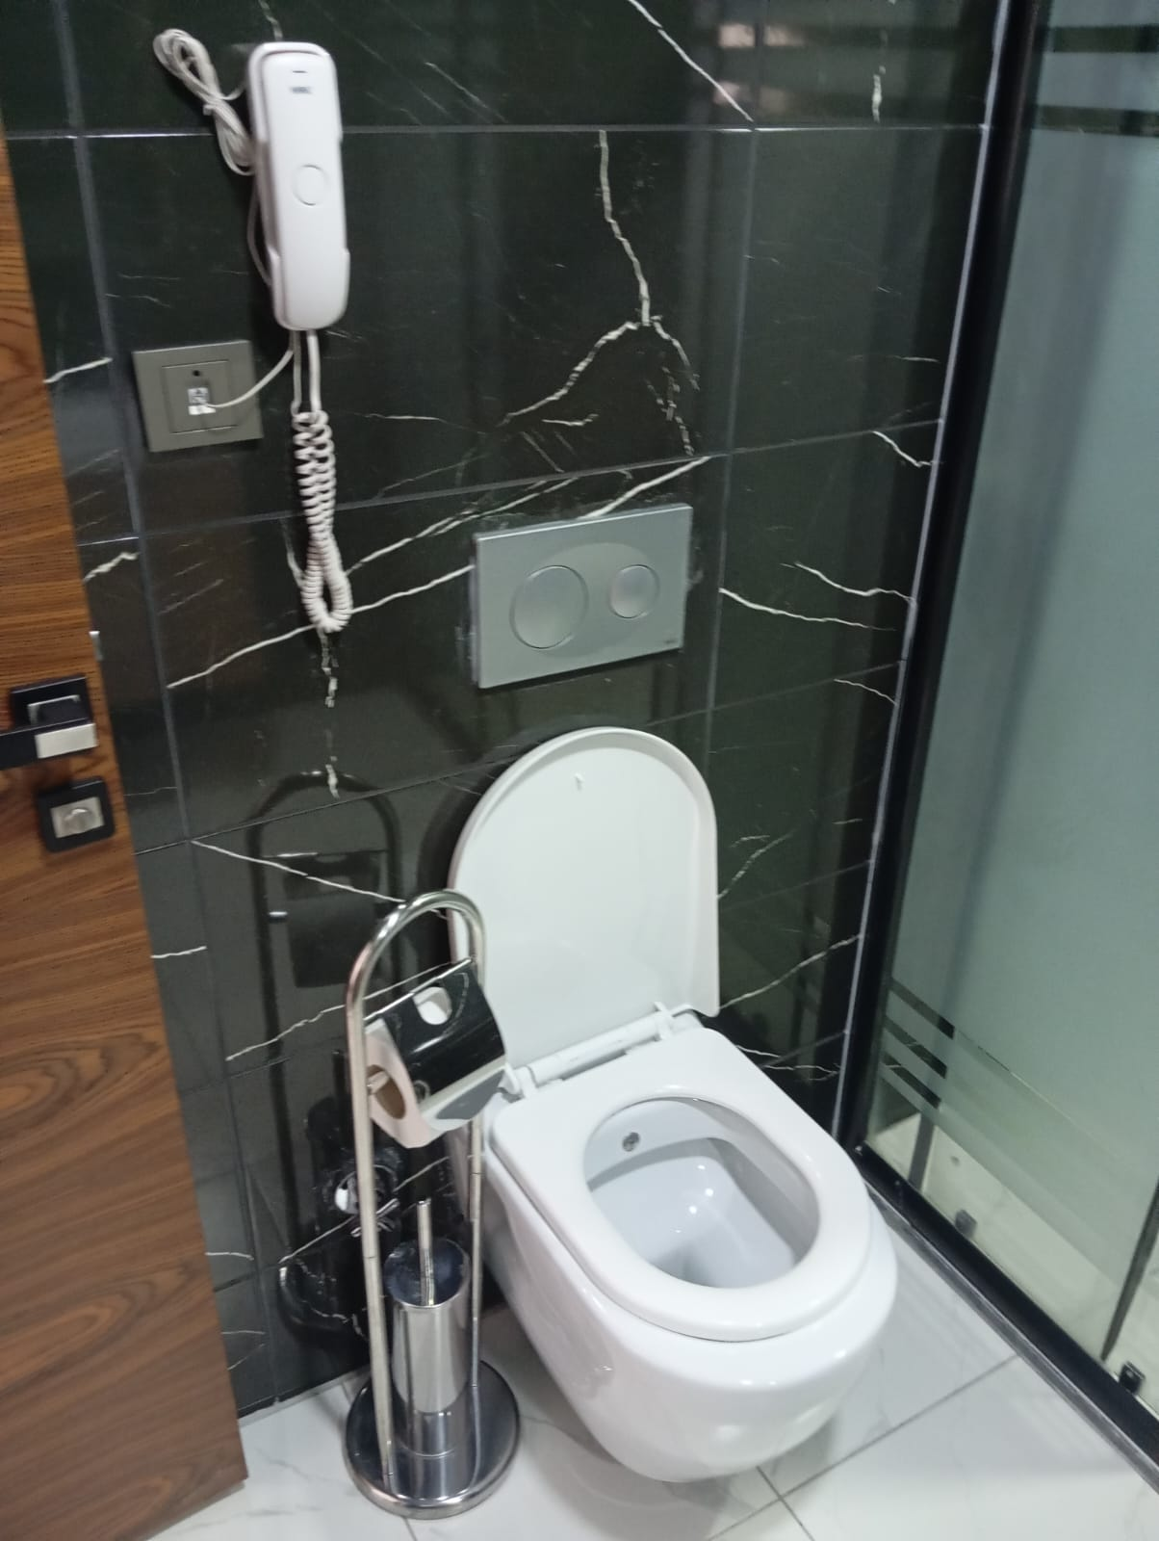
5.5 Veri Analizleri Ve Hedefler
SU TÜKETİMİ
2025 YILI HEDEFLERİMİZ
Banyolardaki tuvalet rezervuarları su tasarrufu yapmak için çift bası sistemi mevcuttur.
HEDEFLERİMİZ
2026 yılında su tüketiminde kişi başına %1 tasarruf sağlamak.
Her yıl enerji tasarrufu eğitimlerine devam ederek personeli bilinçlendirmek.
Yeni alınacak olan cihazlarda tasarruflu cihazları tercih etmek.
Zamanla mevcut muslukları fotoselli musluklar ile değiştirmek.
Duş başlıklarını tasarruflu başlık ile değiştirmek.

Slide 12
ELEKTRİK TÜKETİMİ
2025 YILI HEDEFLERİMİZ
HEDEFLERİMİZ
2026 yıl sonuna kadar enerji tüketiminde kişi başı %1 tasarrufu sağlamak ve bunu ilerleyen yıllarda artarak devam ettirmek
Enerji verimliliği yüksek cihazlar almaya devam etmek
Yaş olarak ilerlemiş cihazları enerji tasarruflu cihazlar ile değiştirmek
Her yıl enerji tasarrufu eğitimlerine devam ederek personeli bilgilendirmek

Slide 13
ATIK TÜKETİMİ
2026 YILI HEDEFLERİMİZ
2026 yılında öncelikli hedefimiz geceleme başına düşen kâğıt, plastik, cam ve metal atık miktarını %1’lık oranında azaltarak önlemler almak ve oluşan atıkları doğru şekilde ayrıştırarak geri dönüşümünü sağlamaktır.
Her yıl vermiş olduğumuz çevre eğitimlerine katılım sayısını ve eğitim saatini artırarak personellerimizin bilinçlendirilmesi devam edecektir.
Misafirlere personellerimize birçok iletişim yöntemiyle atık bilgilendirmeleri ile farkındalık sağlanacaktır.

Slide 14

KARBON AYAK İZİ
20256YILI HEDEFLERİMİZ
Karbon ayak izimizi azaltmak, karbon nötrleme çalışmalarımızı yıl boyunca çalışma hayatımıza ve faaliyetlerimize yansıtıyoruz. Misafirlerimizi ve çalışanlarımızı; toplu taşıma, bisiklet, gibi daha az karbon ayak izi olan araçlara yönlendiriyoruz. Atık üretimimizi azaltma ve 0 ‘a indirme planlamaları yapıyoruz. Elektrik tüketimimizi azaltma çalışmaları yapıyoruz Su tüketimimizi azaltma çalışmaları yapıyoruz Doğal gaz tüketimimizi azaltma çalışmaları yapıyoruz. Kâğıt tüketimimizi takip edip azaltma çalışmaları yapıyoruz. Sürdürülebilir kaynaklardan gelen hammaddeler kullanmayı hedefliyoruz Yerel tedarikçi ve istihdamdan faydalanıyoruz. Tedarikçi seçerken sürdürülebilirliğine ve çevreye duyarlı olmasına önem veriyoruz.

Slide 15

5.6.SÜREKLİ İYİLEŞTİRME
• Her yıl sürdürülebilirlik hedefleri güncellenmekte ve izleme tabloları ile takip edilmektedir.
• Sürdürülebilir turizmin sadece uygulanan değil, gelişen bir kültür olduğuna inanılmaktadır.

Slide 16
6.PERSONEL VE ÇALIŞMA HAYATI
Ekip çalışmasına inanan ,çalışanların uzun yıllar aynı bünyede kaldığı, herkesin eşit koşullarda değerlendirildiği, kendini geliştirmek isteyenlere destek olunan, misafir beklentilerini dikkate alıp en içten misafirperverlikle çalışan kocaman bir aileyiz. Yıllık eğitim programı doğrultusunda çalışanlarımıza çevre eğitimleri verilmektedir. Eğitimler; doğal kaynakların tüketiminin azaltılması, atıkların azaltılması ve doğru şekilde ayrıştırılması, tehlikeli atıklarla ilgili yapılması gerekenler vb. konuları içermektedir. Eğitimler iç ve dış kaynaklı olarak sürdürülmektedir. Çalışanlarımıza İş Sağlığı ve Güvenliği Eğitimi, Çevre Bilinçlendirme ve Atık Yönetimi Eğitimi, Sürdürülebilir Turizm Eğitimleri, Enerji ve Su Tasarrufu eğitimleri verilerek daha bilinçli olmaları sağlanmıştır. Gıda alanlarında çalışma yapan tüm çalışanlarımızın hijyen eğitimleri mevcuttur. Bunlarla beraber, tesisimizde bilinçli çalışanlarımızla daha kaliteli ve özverili bir iletişim sağlayabilmek adına iletişim eğitimi, Çocuk istismarının önlenmesi, cinsiyet eşitliği eğitimleri de verilmektedir. Eğitimleri tamamlanan personelimiz artık tesisimizde Sürdürülebilir Turizm adına neler yaptığımızı, yaptığımız uygulamalarda neleri hedeflediğimizi ve bu uygulamalara nasıl katkı sağlayabileceklerini tam anlamıyla bilmektedirler.

Slide 17
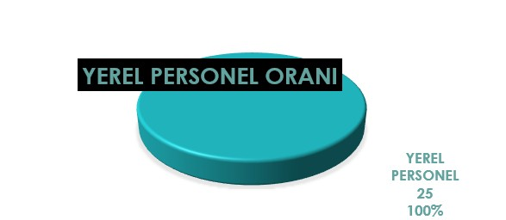
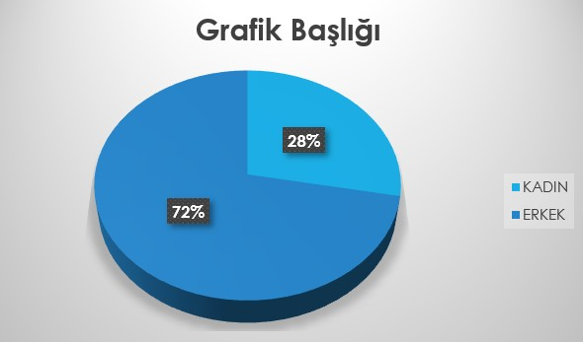
6.1 PERSONEL DAĞILIMI
YEREL PERSONEL ORANI
KADIN-ERKEK ÇALIŞAN DAĞILIMI

Slide 18
6.2.PERSONELE SUNULAN İMKANLARI
Personel Yemekhanesi; Çalışanlar için personel yemekhanesinde çıkan yemekler ücretsizdir. Çalışanlar için iki haftada bir değişmekte olan menülerimiz ile personel yemekhanesinde kahvaltı, öğle yemeği ve akşam yemeği (3 öğün) verilmektedir.
Bayram İkramiyesi ;Çalışanlarımıza dini bayramlarda ikramiye verilmektedir.

Slide 19
7.PAYDAŞLARLA İLETİŞİM
• İç paydaşlar (personel) ile toplantılar, anketler ve eğitimlerle sürekli etkileşim sağlanmaktadır.
• Dış paydaşlarla (STK'lar, yerel yönetimler, tedarikçiler, misafirler) düzenli temaslar yürütülmekte, sürdürülebilirlik çalışmaları hakkında bilgi paylaşılmaktadır.
• Misafir şikayet ve önerileri dikkate alınarak hizmet kalitesi sürekli geliştirilmektedir.

Slide 20
8.YASAL MEVZUAT VE UYUM
• Sıfır Atık Yönetmeliği
• Çevre Kanunu ve Su Kirliliği Kontrol Yönetmeliği
• İş Sağlığı ve Güvenliği Kanunu
• Kişisel Verilerin Korunması Kanunu (KVKK)
• Turizm Tesisleri Yönetmeliği ve GSTC Kriterleri

Slide 21

9.MÜŞTERİ MEMNUNİYETİ
• Misafirlerle dijital ve fiziki anketler, web sitesindeki iletişim alanı ile sürekli etkileşim sağlanmaktadır.
• Google yorumları ve anket sonuçları düzenli izlenerek iyileştirmeler yapılmaktadır.
• Hizmet kalitesi anketlerle ölçülmekte, %...... memnuniyet oranı hedeflenmektedir.

Slide 22
10. Biyoçeşitlilik, Yaban Hayatı Koruma ve Destinasyon Katılımı
• TEMA Vakfı ile her yıl fidan bağışı yapılarak doğaya katkı sağlanmaktadır.
• ÇEKÜL Vakfı'na kültürel mirasın korunması için bağış yapılmaktadır.
• Otel çevresinde bulunan endemik bitkiler tanıtılmakta, misafir farkındalığı artırılmaktadır.

Slide 23

11.SONUÇ
Kars Otel olarak, sürdürülebilirliği işimizin ayrılmaz bir parçası olarak görmekteyiz.
Toplum, çevre ve ekonomiyle uyumlu bir işletme anlayışı ile sektöre örnek olmayı hedefliyoruz.
Gelecek nesiller için yaşanabilir bir dünya bırakmak üzere tüm personelimiz ve paydaşlarımızla birlikte çalışmayı sürdüreceğiz.

